Slide 1


Slide 2


Slide 3
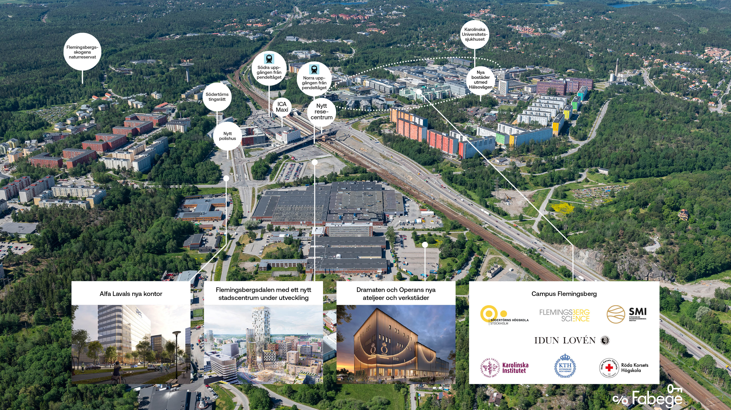

Slide 4
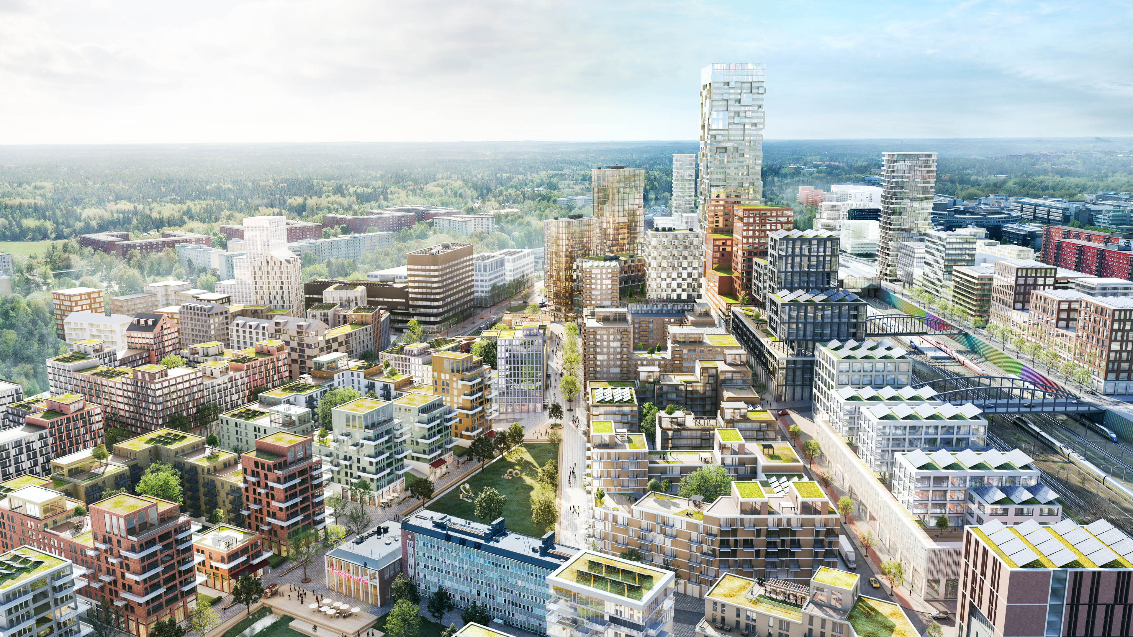
Notes:
Linda, du är väl den i panelen som är mest operativ i det här projektet i din egenskap som projektchef. Vad innebär den rollen?
För tre år sedan lanserades visionen, var någonstans utmed resan skulle du säga att vi är på en skala 1-10?
(gammal visionsbild + de 2 nya visionsbilderna)
Hur har samarbetet fungerat mellan Fabege och Huddinge kommun, finns det något som andra kan lära av er där?

Slide 5
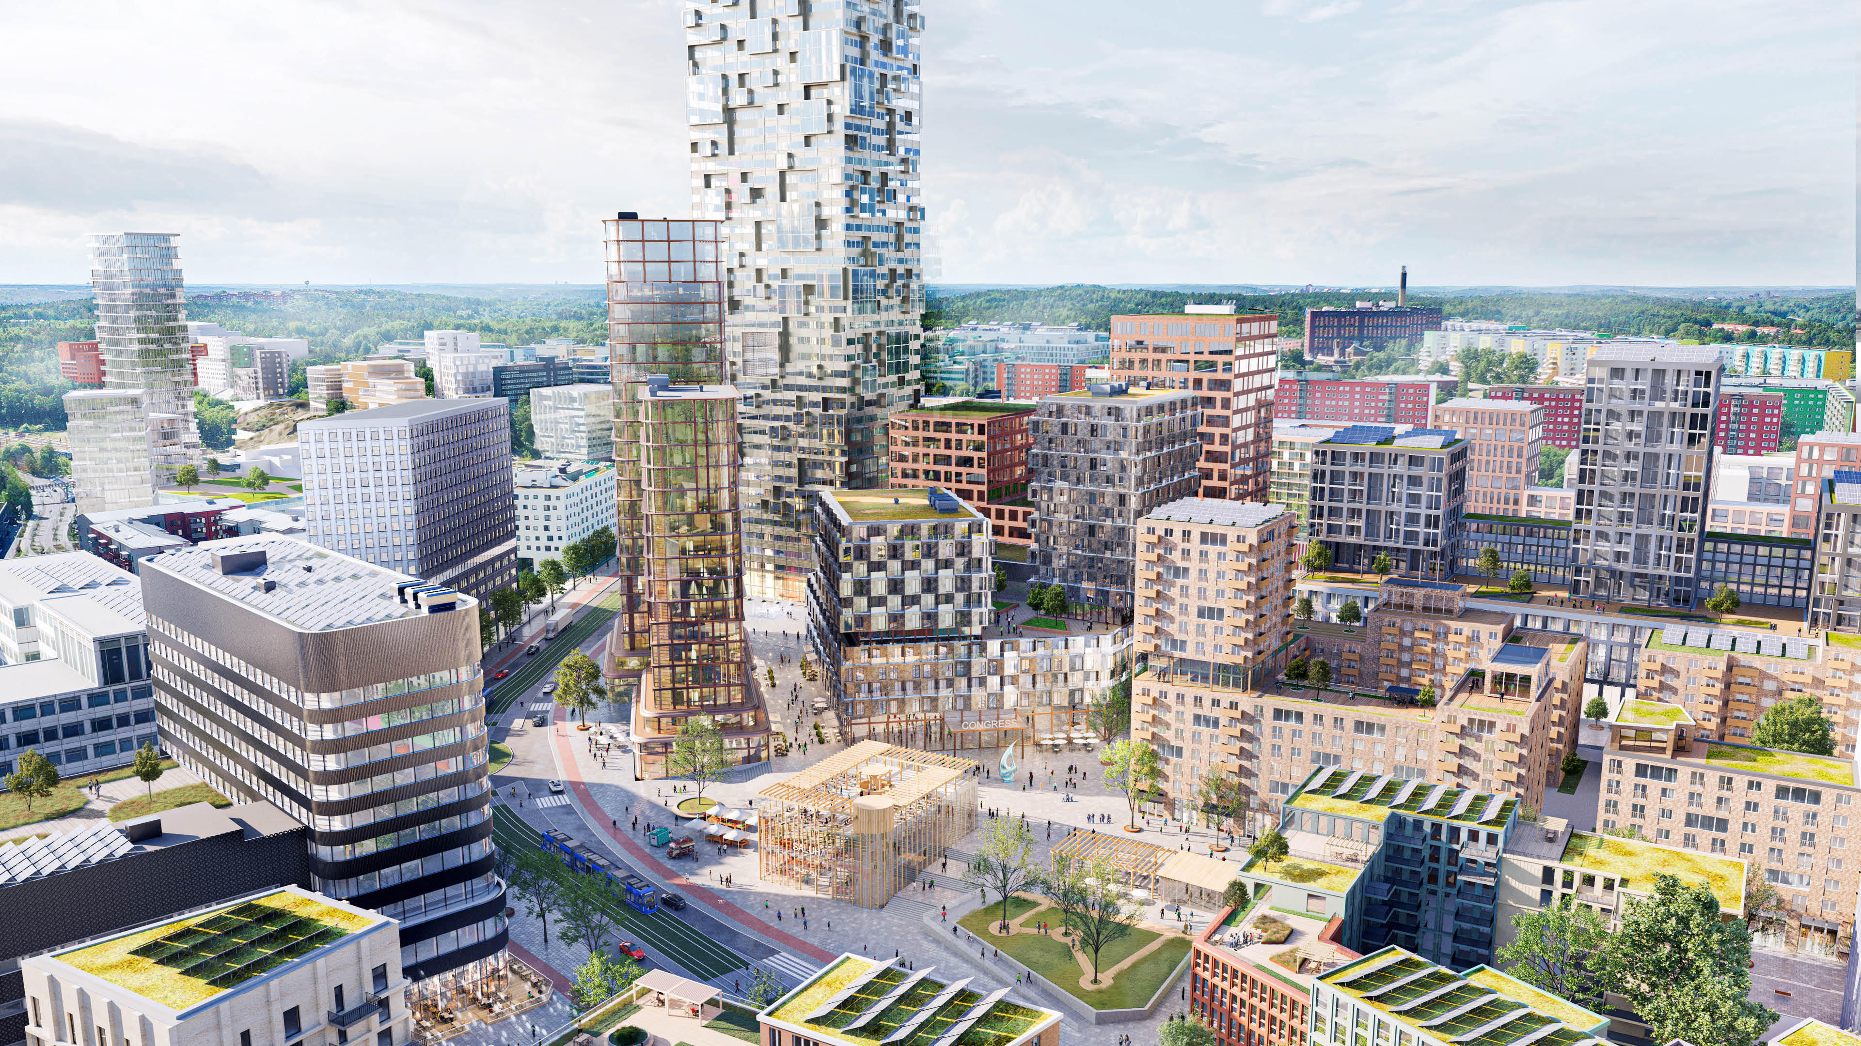

Slide 6
